Slide 1
Introducere în Reinforcement Learning
Cursul #7
Ștefan Iordache, Cătălina Iordache, Ciprian Păduraru​

Slide 2
Cuprins
01
Q-Learning
02
Deep Q-Networks

Slide 3
Q-Learning
01
01

Slide 4
De ce să folosim Q-Learning?
Cel mai simplu algoritm, de înțeles și aplicat!
Off-Policy & Model-Free!
Idee simplă: Învățăm o politică care maximizează recompensa totală.

Slide 5
De ce se numește Q-Learning? Q = Quality (cât de utilă este o acțiune pentru rezultate viitoare?)

Slide 6
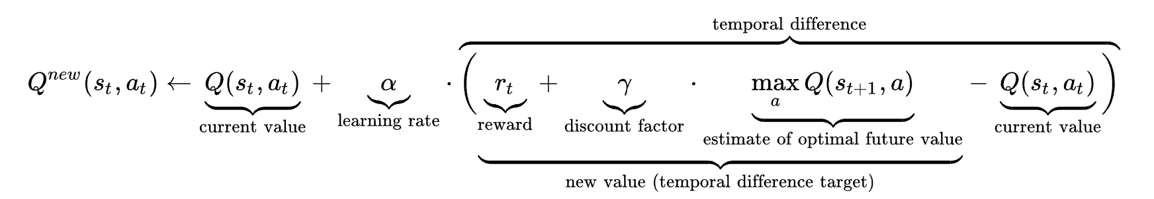
Formula magică!

Slide 7
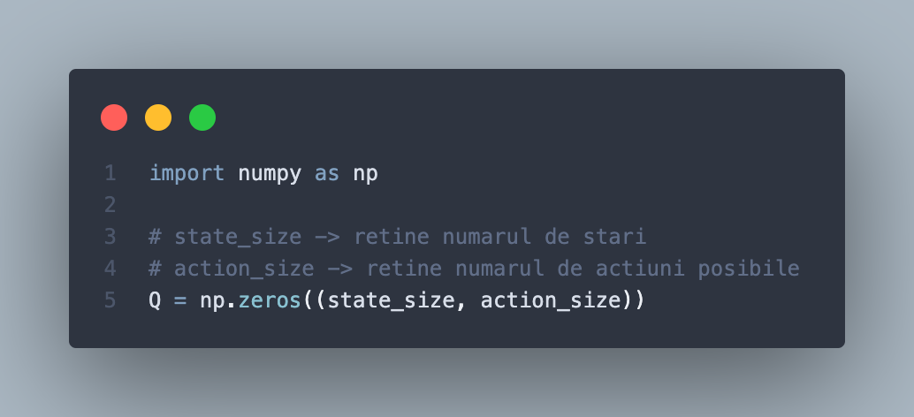
Schelet Q-Learning
Inițializarea tabelului Q cu valoare zero (peste tot), urmând să ajustăm valorile în pașii de antrenare.

Slide 8
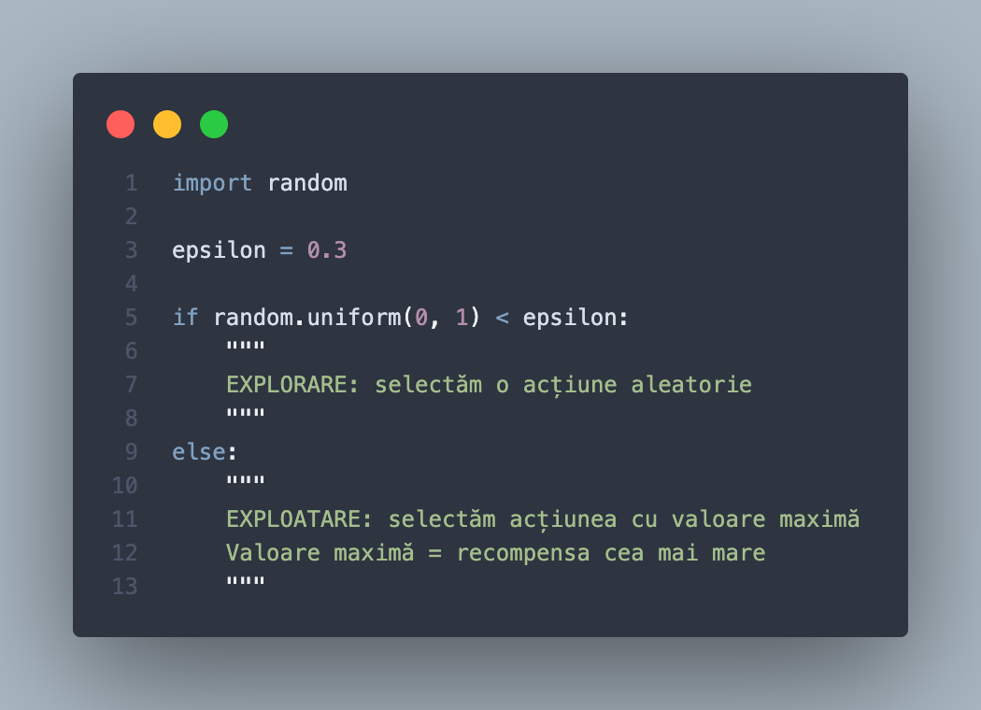
Schelet Q-Learning
Explorare & Exploatare

Slide 9
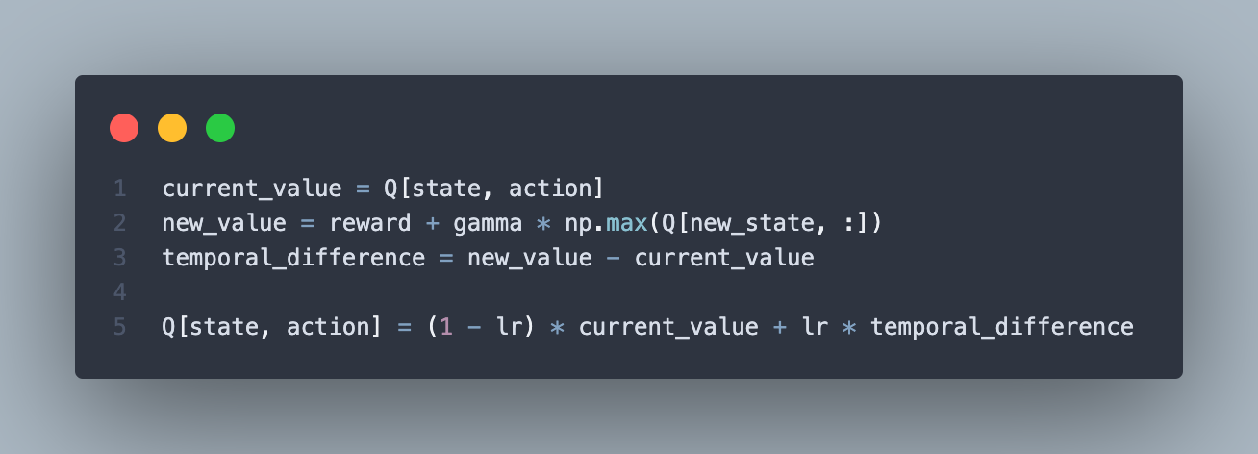
Schelet Q-Learning
Actualizare valori Q

Slide 10
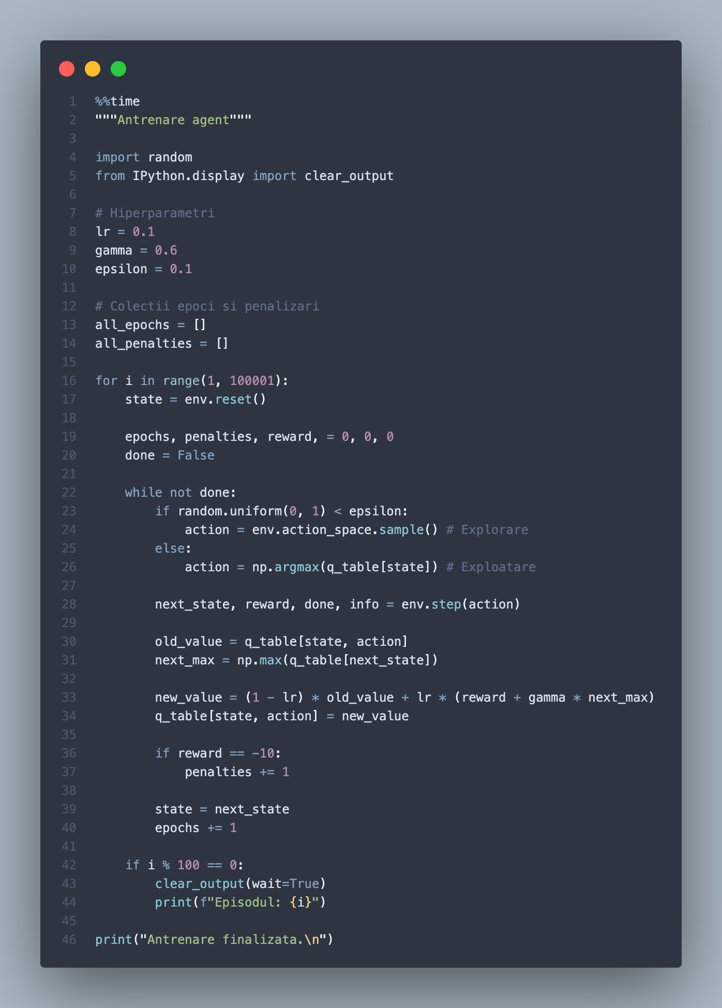
Antrenare

Slide 11
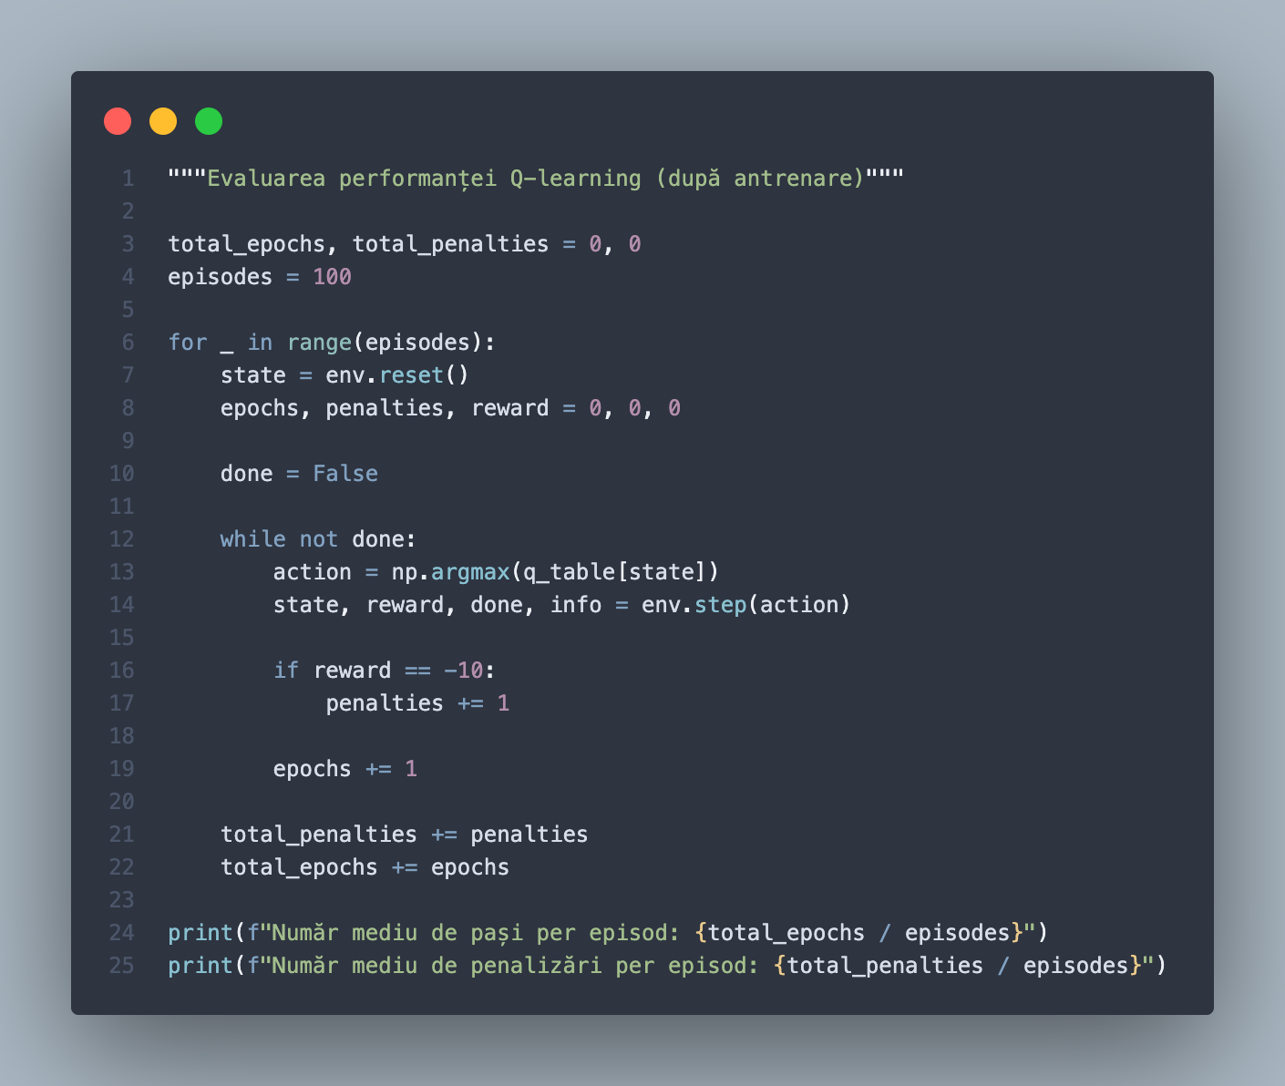
Evaluare

Slide 12
Hiperparametri - Descriere
Alpha (𝝰) – Learning rate. Trend descrescător pe parcursul învățării.
Gamma (𝛄) – Valoare cu trend descrescător. Către finalul episoadelor preferăm să luăm în calcul tot mai mult recompensa imediat următoare în locul celor pe termen lung.
Epsilon (𝛆) – Spre finalul etapei de învățare nu mai avem nevoie de explorare, ci de exploatare. Experimentarea repetată conduce către o valoare cu trend descrescător.

Slide 13
Hiperparametri - Tuning
Grid search – Foarte utilă la începutul experimentării cu orice algoritm de inteligență artificială.
Random search
Ray.tune: Hyperparameter Optimization Framework

Slide 14
Deep Q-Networks
02
02

Slide 15
De ce avem nevoie de mai mult?
Mediile foarte mari sunt problematice!
Necesarul de memorie pentru salvarea și actualizarea tabelului este foarte mare.
Timpul de explorare este nerealist.

Slide 16
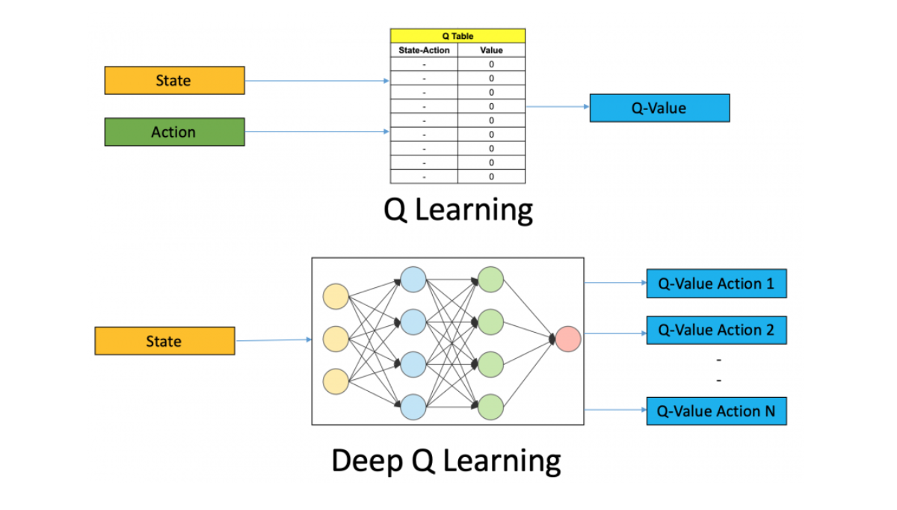
Cum funcționează DQN/DQL?

Slide 17
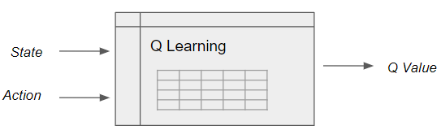
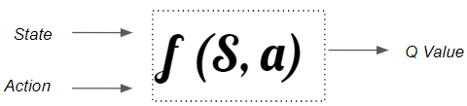
Cum funcționează DQN/DQL?

Slide 18
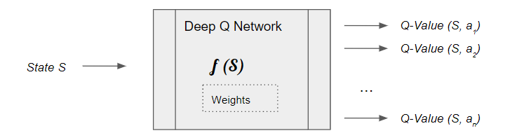
Neural Networks
Cea mai bună metodă de aproximare a funcțiilor complexe!

Slide 19
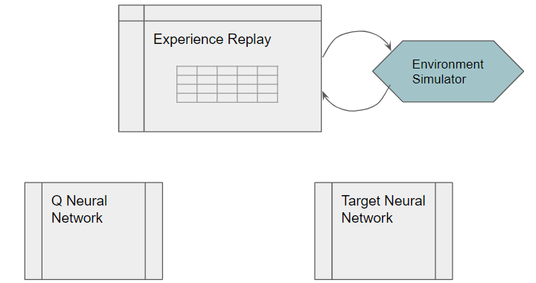
Arhitectura DQN/DQL

Slide 20
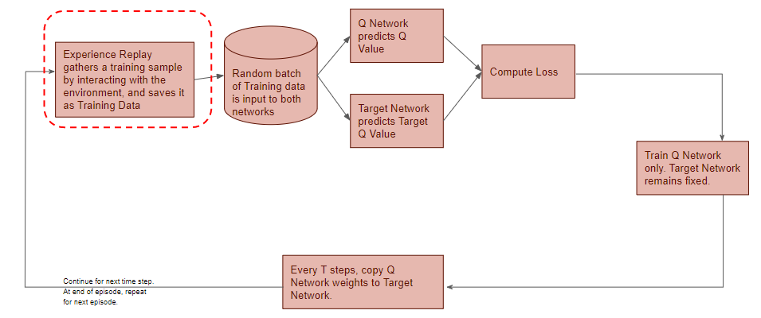
Extragerea datelor de antrenare

Slide 21

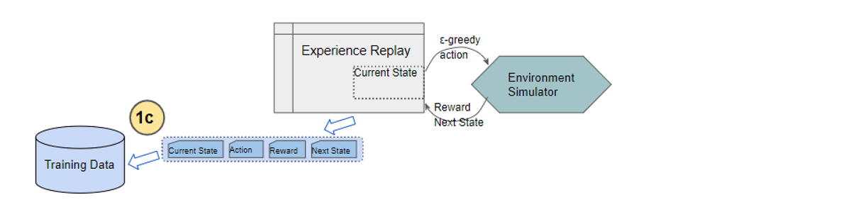
Extragerea datelor de antrenare

Slide 22
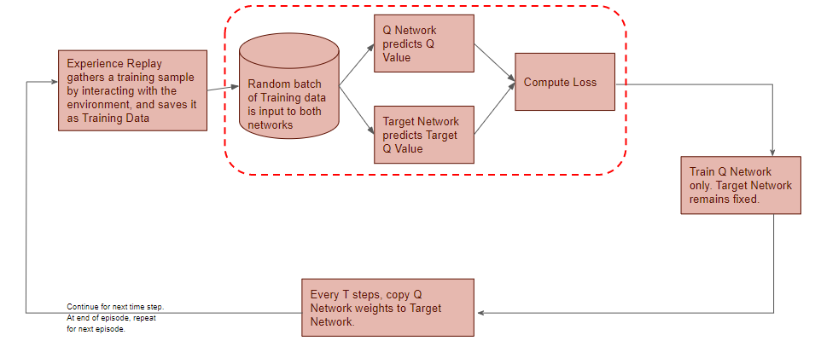
Predicții

Slide 23
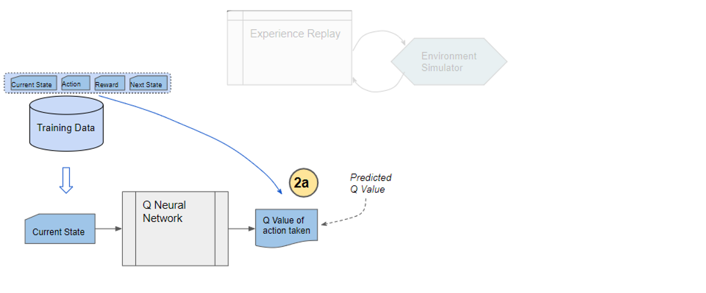
Predicții – Q-value

Slide 24
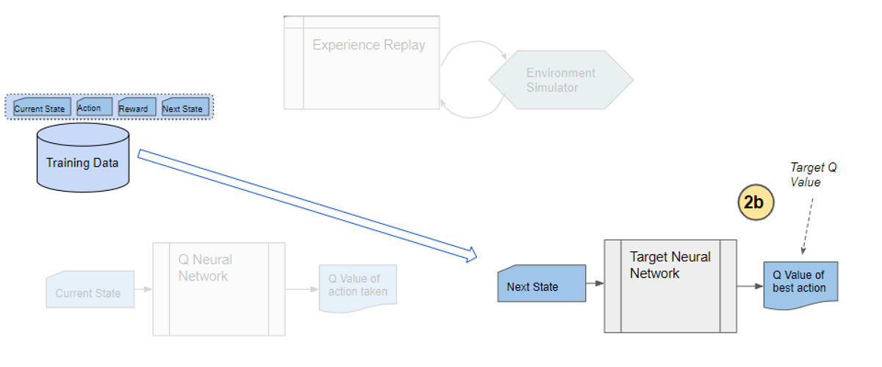
Predicții – Target Q-value

Slide 25
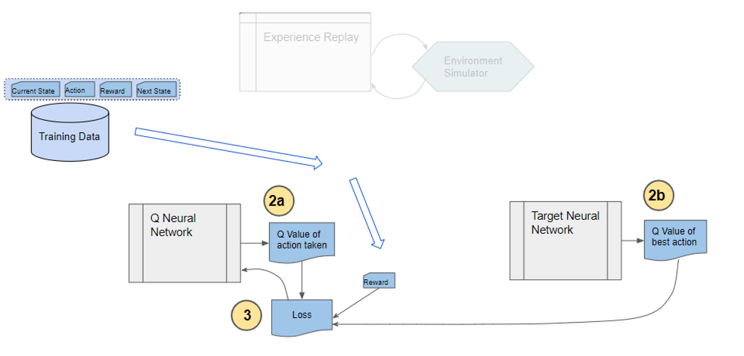
Loss & Q-Network Train

Slide 26
Thanks!
Este timpul pentru întrebări!!!​
​
stefan.iordache10@s.unibuc.ro ​
catalina.patilea@s.unibuc.ro​
ciprian.paduraru@fmi.unibuc.ro​
​
+40 7.. … …​

